Slide 1
TRƯỜNG TIỂU HỌC CẨM VĂN
MĨ THUẬT LỚP 5
GV: Nguyễn Thị Đăng Phượng

Slide 2
CHỦ ĐỀ
ƯỚC MƠ CỦA EM
(tiết 1)

Slide 3
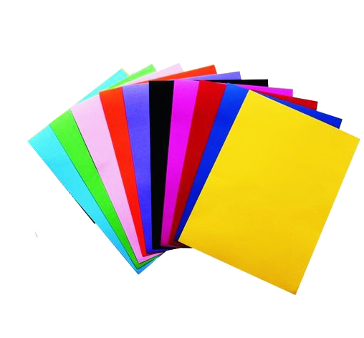
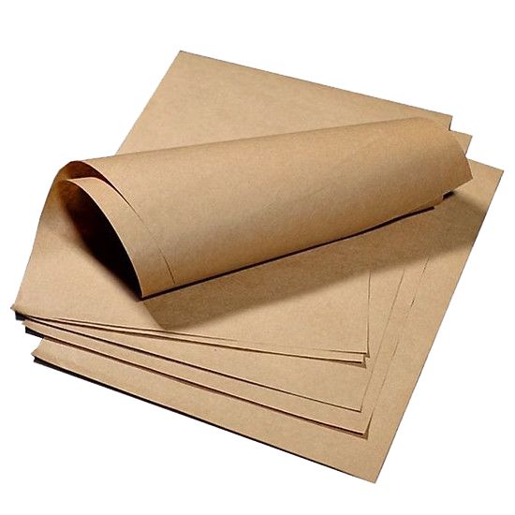
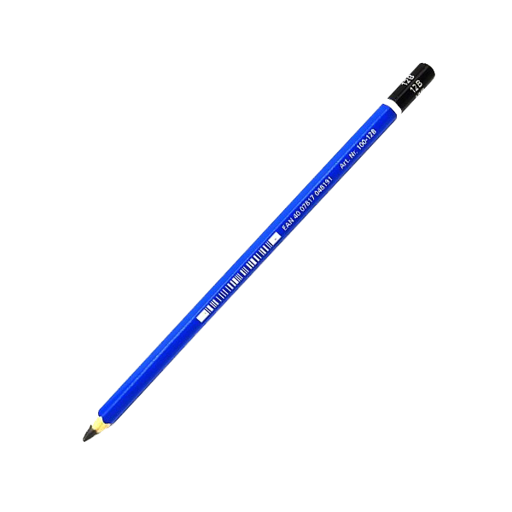
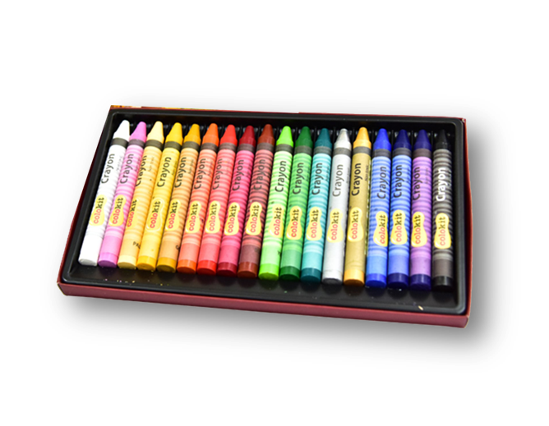
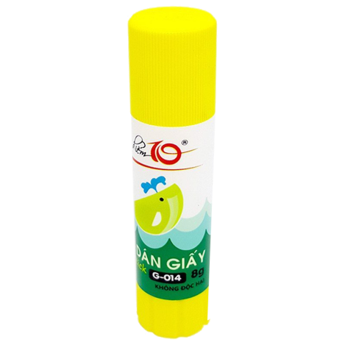
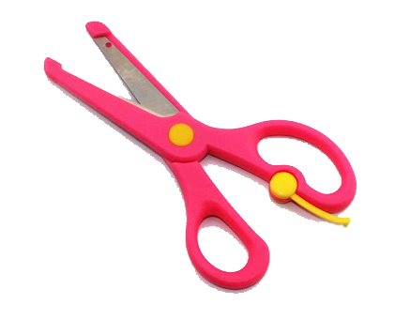
Chuẩn bị đồ dùng học tập

Slide 4
Mục tiêu bài học:
- Nêu được nội dung, hình ảnh, màu sắc trong tranh chủ đề “Ước mơ của em”
- Thể hiện được ước mơ thông qua sản phẩm mĩ thuật bằng hình thức vẽ hoặc xé dán.

Slide 5
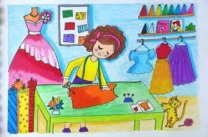
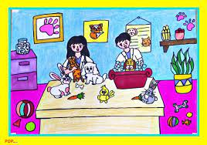
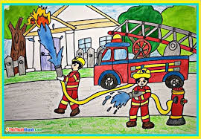
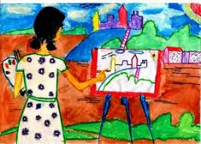
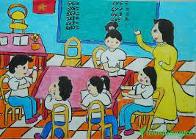
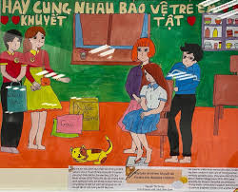
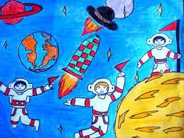
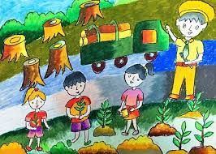
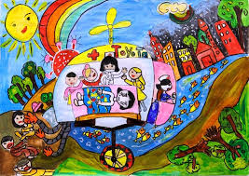
1
2
3
4
5
6
7
8
9

